Slide 1

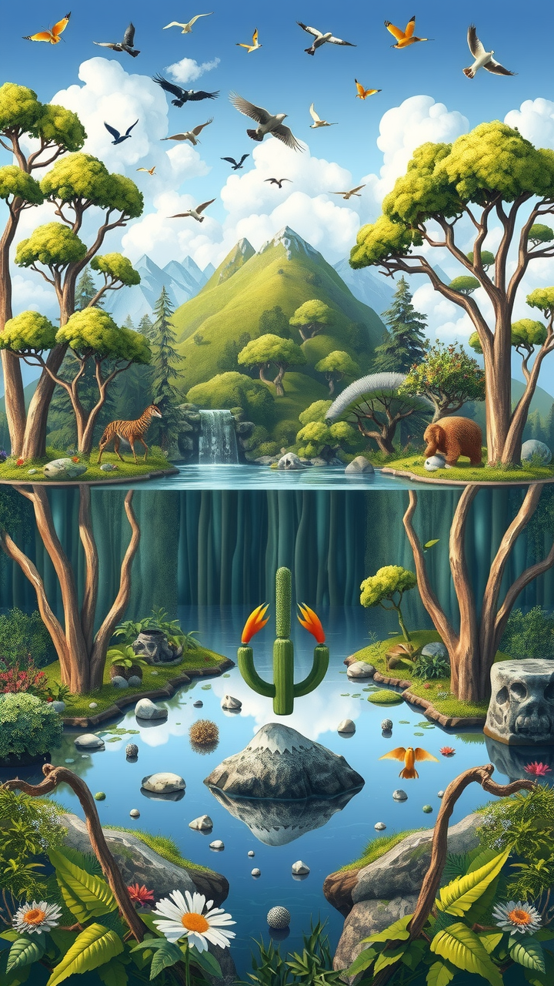
Структура и свойства экосистемы
Экосистема состоит из биотических (живые организмы) и абиотических (неживые факторы) компонентов. Свойства экосистемы включают устойчивость, способность к саморегуляции и обмен веществ между организмами и окружающей средой. Структура экосистемы определяется взаимодействием популяций, сообществ, биомов и экосистем.

Slide 2

Определение экосистемы
Экосистема — это совокупность живых организмов и неживых компонентов их окружающей среды, взаимодействующих как единое функциональное целое. В экосистеме происходит обмен веществ и энергии между организмами и их окружением. Каждая экосистема имеет свою структуру и свойства, которые определяют её устойчивость и способность к саморегуляции.

Slide 3
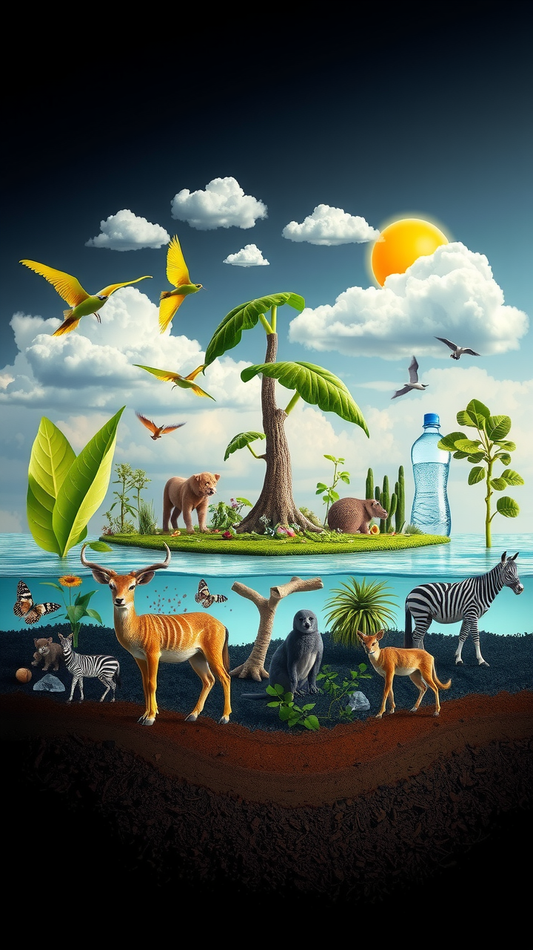

Компоненты экосистемы
Экосистема состоит из биотических компонентов: растений, животных, микроорганизмов, и абиотических компонентов: воздуха, воды, почвы, солнечного света. Эти компоненты взаимодействуют между собой, образуя устойчивую и саморегулирующуюся систему. Каждый элемент вносит свой вклад в поддержание баланса и функционирование экосистемы.

Slide 4

Продуценты, консументы, редуценты
Продуценты — организмы, производящие органическое вещество из неорганических соединений. Консументы — потребители органического вещества продуцентов и других консументов. Редуценты — организмы, разлагающие органические соединения до неорганических веществ.

Slide 5
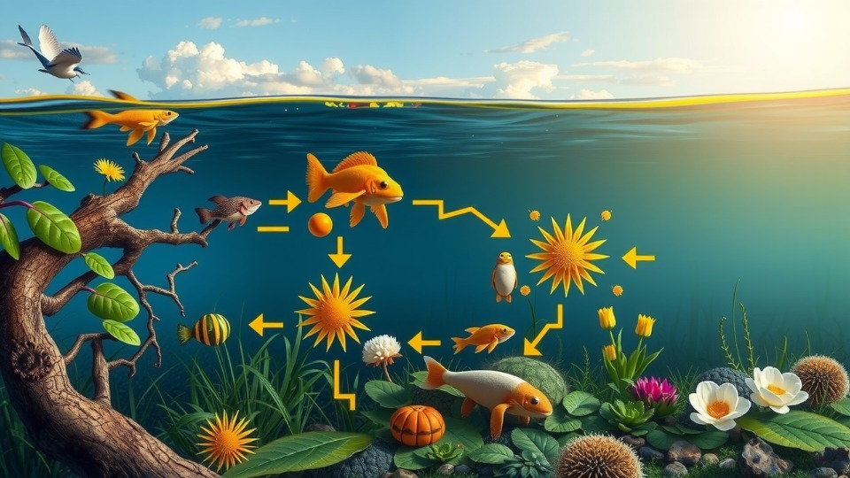

Энергетические потоки в экосистеме
Энергетические потоки в экосистеме представляют собой движение энергии через различные трофические уровни. Они включают передачу энергии от продуцентов к консументам и далее к редуцентам, обеспечивая жизнедеятельность всех организмов в экосистеме. Эти потоки поддерживают биологическое разнообразие и устойчивость экосистемы.

Slide 6
Пищевые цепи и сети
Пищевые цепи и сети — это взаимосвязанные цепочки передачи энергии и веществ между организмами в экосистеме. Они показывают, как энергия и питательные вещества перемещаются от продуцентов к консументам и далее к редуцентам. Эти взаимодействия определяют структуру и функционирование экосистемы.

Slide 7
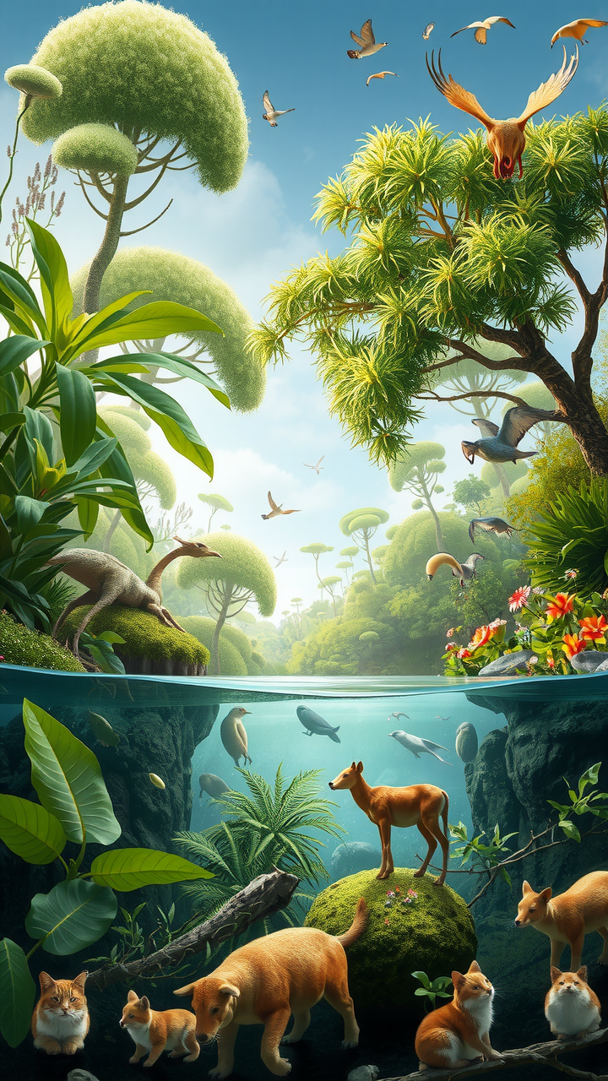
Биомасса и продуктивность экосистемы
Биомасса экосистемы — это общая масса живых организмов, населяющих данную территорию. Продуктивность экосистемы отражает скорость образования биомассы в единицу времени. Эти показатели важны для оценки состояния и устойчивости экосистемы.

Slide 8
Биологическое разнообразие
Биологическое разнообразие — ключевой элемент экосистемы, обеспечивающий её устойчивость и функционирование. Оно включает в себя множество видов растений, животных и микроорганизмов, а также генетическое разнообразие внутри каждого вида. Сохранение биологического разнообразия — важная задача для поддержания здоровья экосистемы.

Slide 9
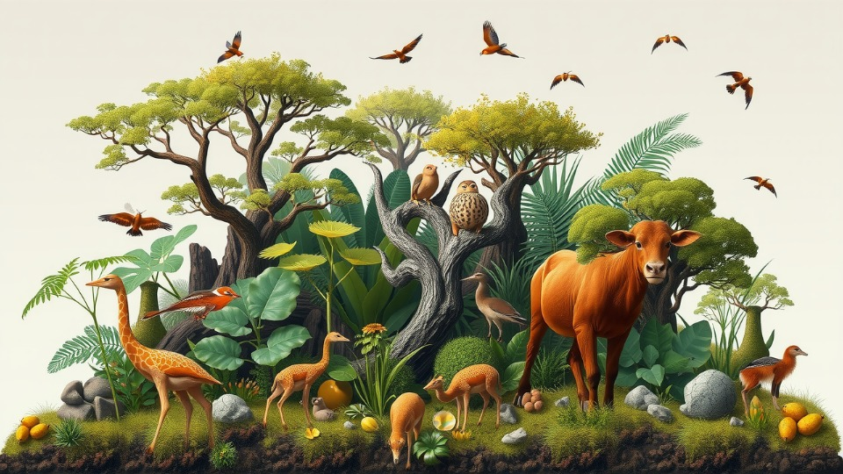

Устойчивость и стабильность экосистемы
Устойчивость экосистемы — это её способность противостоять внешним воздействиям и восстанавливаться после них. Стабильность экосистемы проявляется в поддержании баланса между её компонентами и сохранении основных функций. Факторы, влияющие на устойчивость и стабильность экосистемы, включают климат, биологическое разнообразие и антропогенное воздействие.

Slide 10

Факторы, влияющие на экосистему
На экосистему влияют природные факторы, такие как климат и рельеф, а также антропогенные — деятельность человека, загрязнение окружающей среды. Взаимодействие этих факторов определяет стабильность и развитие экосистемы.

Slide 11
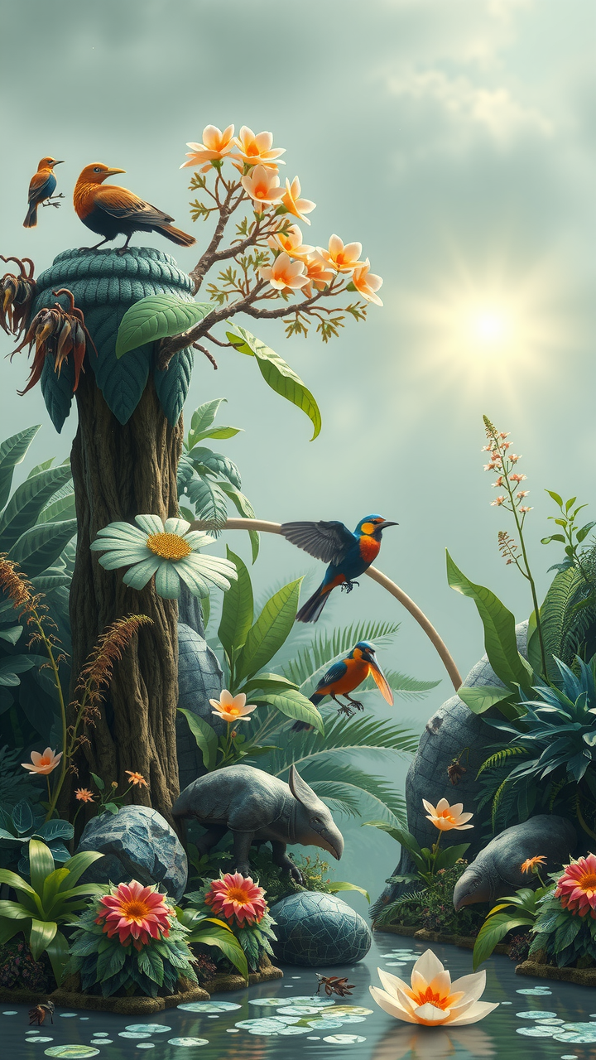
Абиотические факторы
Абиотические факторы — это физические и химические условия окружающей среды, которые влияют на живые организмы. К ним относятся температура, влажность, освещённость, состав почвы и воды. Эти факторы определяют распределение и численность видов в экосистеме.

Slide 12
Биотические факторы
Биотические факторы — это взаимодействия между организмами в экосистеме. Они включают конкуренцию за ресурсы, хищничество, симбиоз и другие формы межвидовых отношений. Эти факторы играют ключевую роль в формировании структуры и функционировании экосистем.

Slide 13
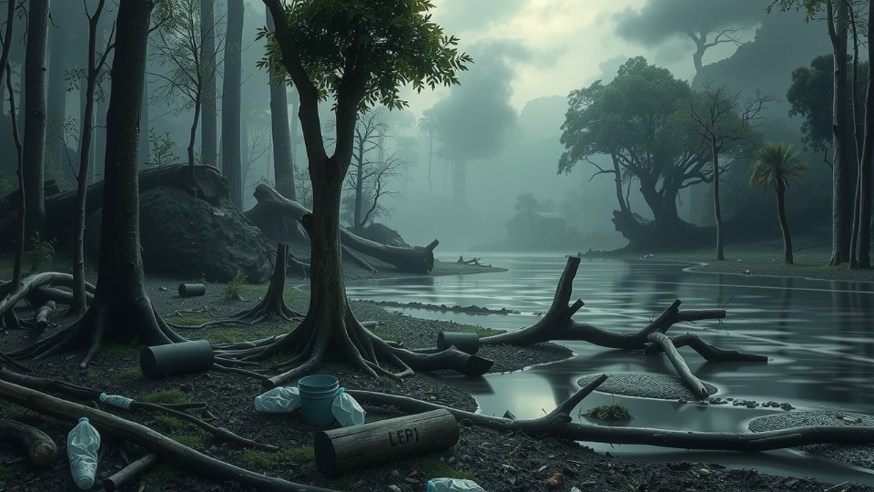

Антропогенные воздействия
Антропогенные воздействия — это влияние человеческой деятельности на экосистему. Они могут быть как положительными, так и отрицательными. Важно учитывать их при анализе и сохранении экологического баланса.

Slide 14
Изменения в экосистемах
Экосистемы подвержены изменениям под воздействием природных и антропогенных факторов. Изменения могут включать в себя колебания численности популяций, сдвиги в структуре сообществ и нарушения в функционировании экосистем. Понимание этих процессов важно для сохранения биоразнообразия и устойчивости экосистем.

Slide 15
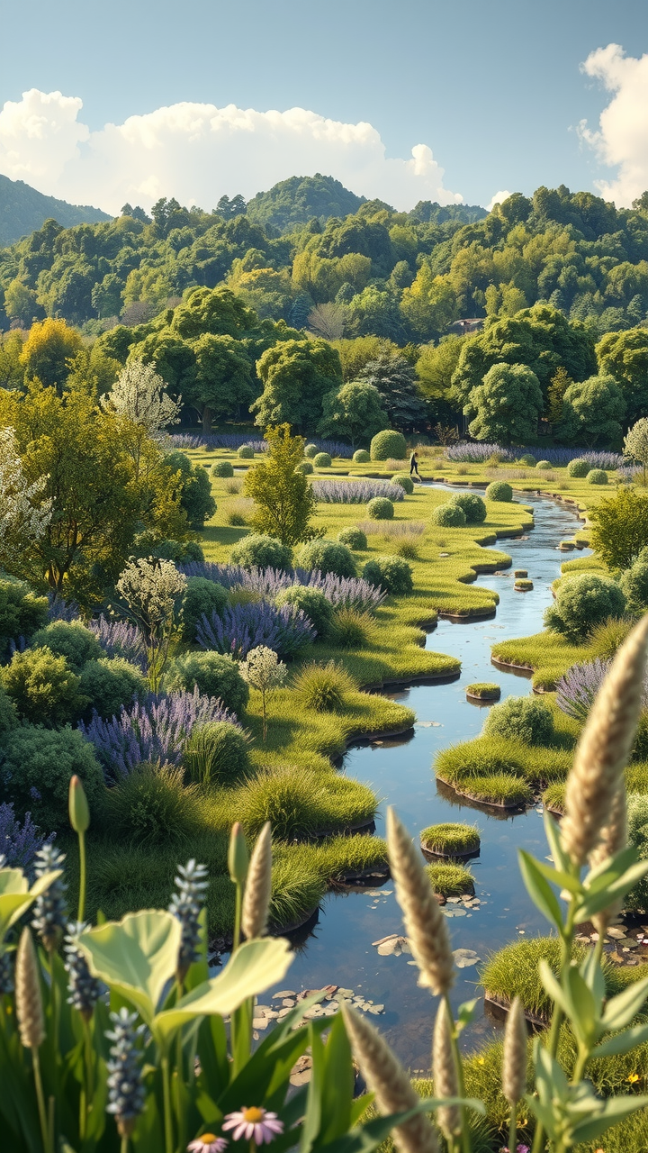
Восстановление и сохранение экосистем
Восстановление и сохранение экосистем — ключевые задачи для поддержания биоразнообразия и устойчивости окружающей среды. Необходимо проводить мероприятия по реабилитации повреждённых участков, восстанавливать естественные процессы и защищать природные ресурсы. Сотрудничество государства, бизнеса и общества способствует успешному решению этих задач.

